Slide 1
Vzdělávací oblast:
Jazyk a jazyková komunikace
Stupeň základního vzdělávání:
1.
Vzdělávací obor:
Český jazyk a literatura
Tematický okruh:
Jazyková výchova
Téma:
ZDVOJENÉ SOUHLÁSKY
Období vzniku:
ZÁŘÍ 2011
Určeno pro ročník:
4.

Slide 2

VY_12_INOVACE_24_ZDVOJENÉ SOUHLÁSKY
Zdvojené souhlásky
4. ročník
Anotace: Materiál prezentuje slova, ve kterých píšeme zdvojené souhlásky.
Autor: Martina Habrdlová
Zdroj: Microsoft Office

Slide 3
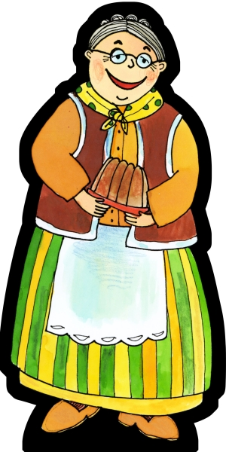
Babička, která nemá zuby, je…

Slide 4

Býk, který zuří, je…

Slide 5

Maminka, když se zlobí, je…

Slide 6

Člověk, který nemá žádné zásady, je…

Slide 7

Žárovka, která silně září, je…

